Slide 1
QUE TAL..?
ESPERO QUE OS
HAYA SIDO UTIL

Slide 2
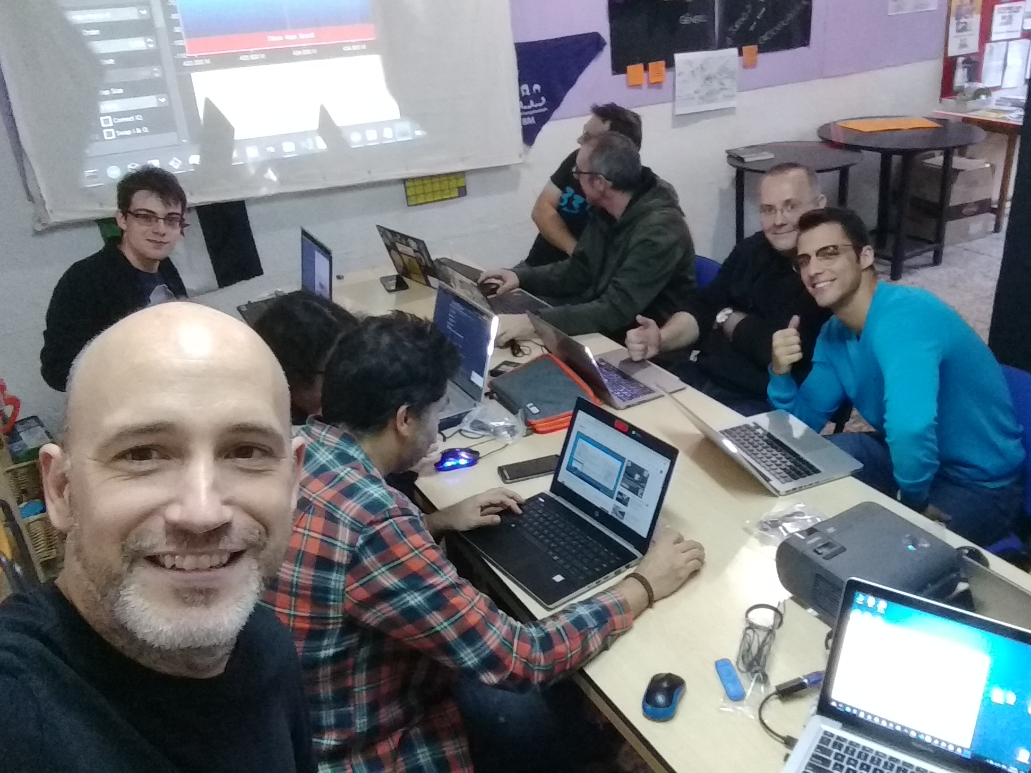

MAS TALLERES
(DE ARDUINO Y DE OTRAS COSAS)

Slide 3
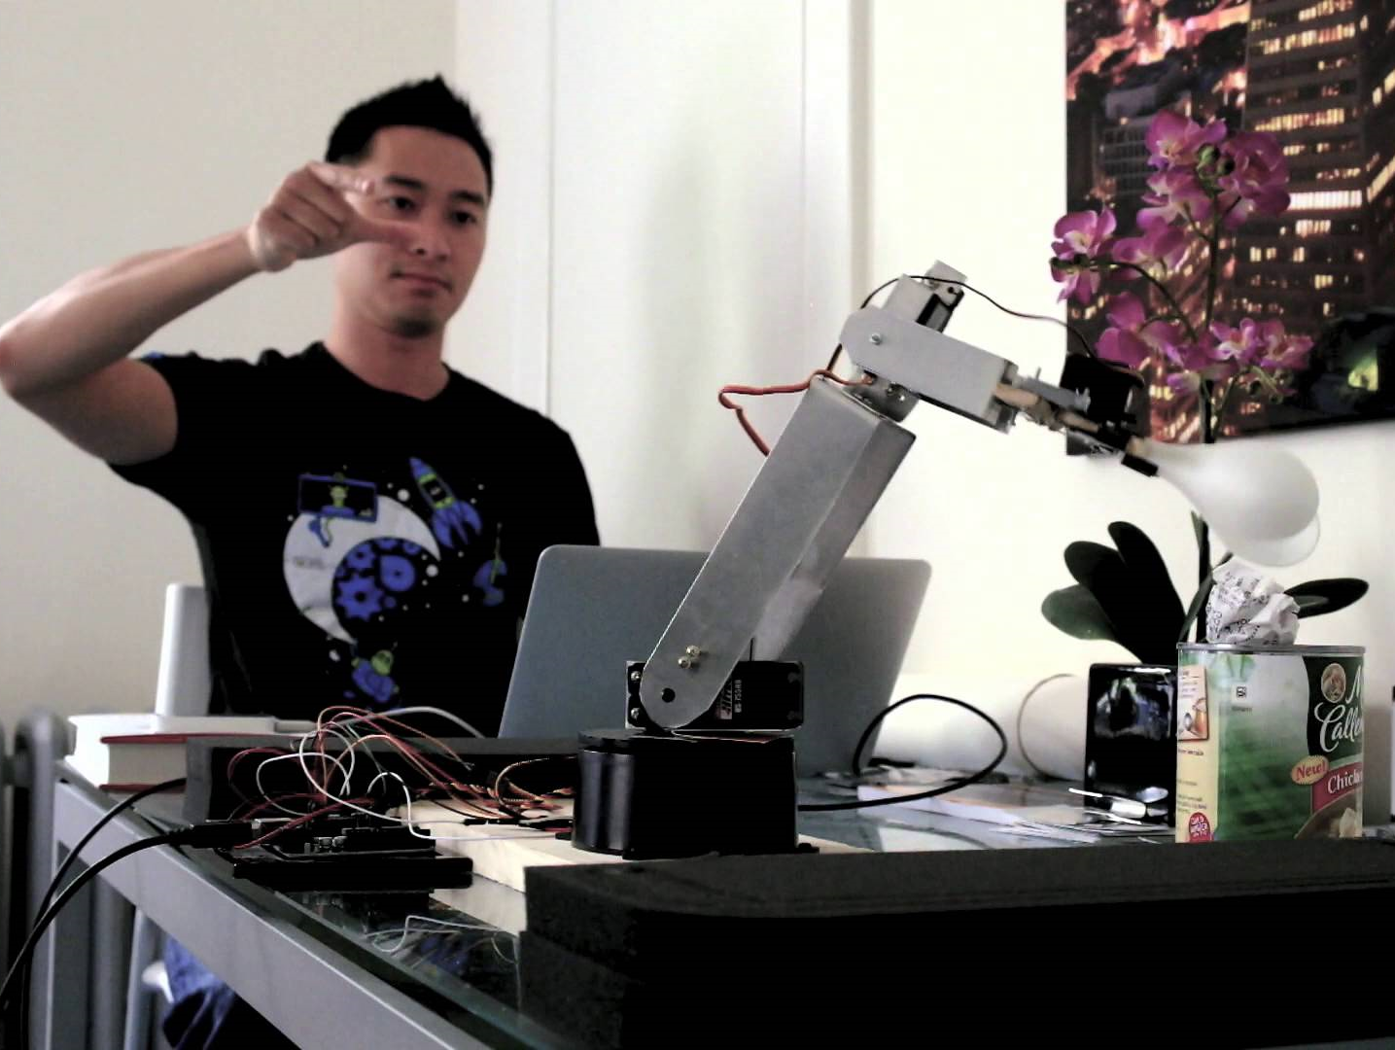
COMO CONTINUAR
LA AVENTURA?

Slide 4
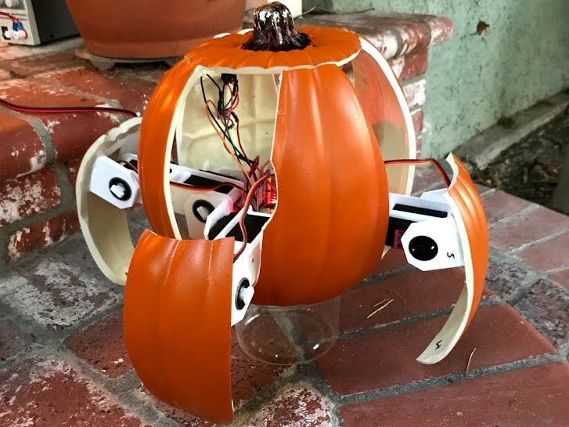
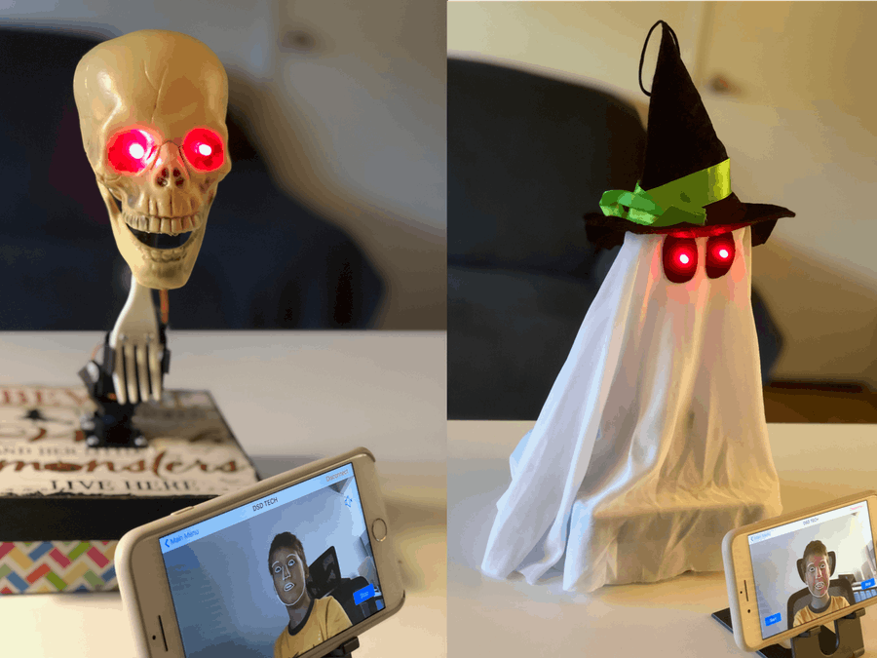
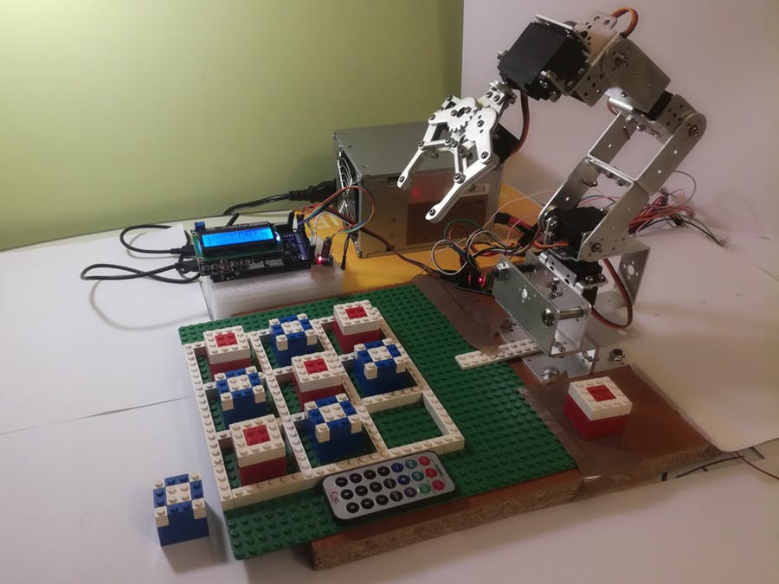
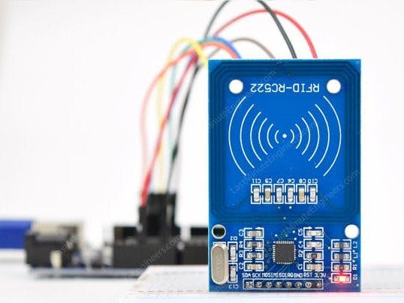
PARA INSPIRARSE: hackster.io

Slide 5
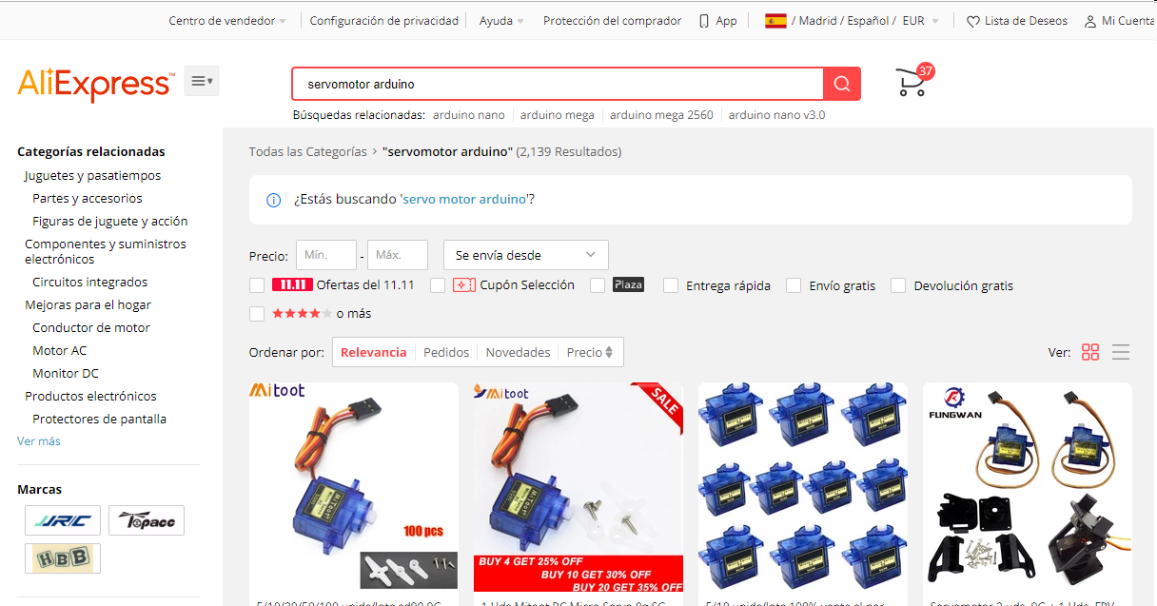
ALIEXPRESS: PIEZAS BARATAS DE CHINA

Slide 6



GRACIAS!!!
@sdesalas

